Slide 1
Государственный
индустриальный парк «Сафоново»
www.safonovo.smolinvest.ru

Slide 2
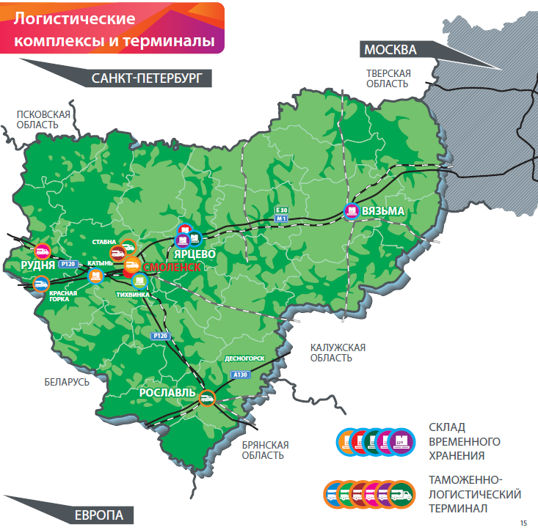
Транспортная доступность:
7,5 км
Расстояние до трассы М-1 «Беларусь»
100 км
Расстояние от г. Смоленска
САФОНОВО
250 км
Расстояние до г. Калуги
300 км
Расстояние до г. Москвы
340 км
Расстояние до г. Твери
300 км
Расстояние до аэропорта Внуково
г. Сафоново, площадь: 29,58 кв. км
Население: 37 055 человека
Транспортная доступность
www.safonovo.smolinvest.ru

Slide 3
Смоленская область, Сафоновский район, г. Сафоново,
южная часть
Тип: Greenfield
Ввод в эксплуатацию: 2021 г.
Форма собственности: государственная
Класс опасности: II – V класс
S
Общий размер территории: 130 га
Газоснабжение: 495 м³/час
Площадь для размещения резидентов: 90,64 га
Водоснабжение: 685 м³/сут.
Электроснабжение: 26 МВт
Водоотведение: 685 м³/сут.
Характеристики индустриального парка
www.safonovo.smolinvest.ru

Slide 4
Вид деятельности и рабочие места
0 %
Производство с созданием не
< 20 рабочих мест на 1 га
Объем вложений
Не < 30 млн руб. на 1 га площади
Сроки по проекту
Окупаемость не > 7 лет
Реализация не < 10 лет
Налоговые поступления
Не < 3 млн рублей в год на 1 га
(после выхода на проектную мощность)
Требования к будущему резиденту
www.safonovo.smolinvest.ru

Slide 5
10 лет
Транспортный налог
S
0 руб. - аренда земельного участка
Земельный налог
0 %
S
25 % (от кадастровой) - выкупная
стоимость земли
Налог на имущество
S
Без проведения торгов
Приняты областные законы:
« Об индустриальных парках на территории Смоленской области»
« О налоговых льготах, предоставляемых управляющим компаниям индустриальных парков и резидентам индустриальных парков на территории Смоленской области»
Преференции и налоговые льготы резидентам
государственных индустриальных парков
www.safonovo.smolinvest.ru

